Slide 1
體循環和肺循環
血液在心臟的作用下循一定方向在心臟和血管系统中周而复始地流动。
包括體循環和肺循環，
互相聯接，構成完整的循環系统。

Slide 2
為什麼 why？
充氧血：
肺静脈、左心房、左心室、主動脈
缺氧血：
肺動脈、右心房、右心室、上下腔静脈

Slide 3
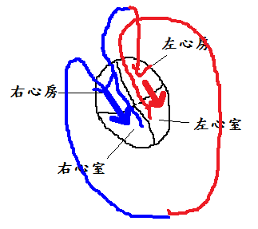
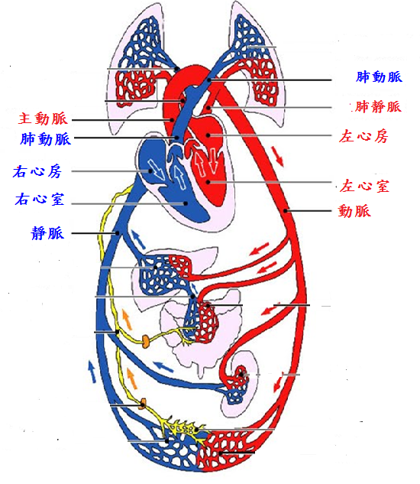
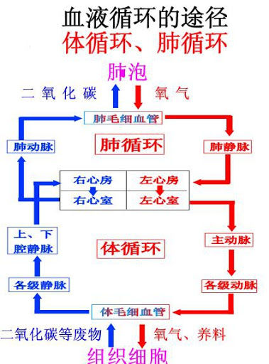

Slide 4
心血管循環系統
左心室
右心房
主動脈 靜脈
右心室 肺動脈 肺静脈 左心房
左心室

Slide 5
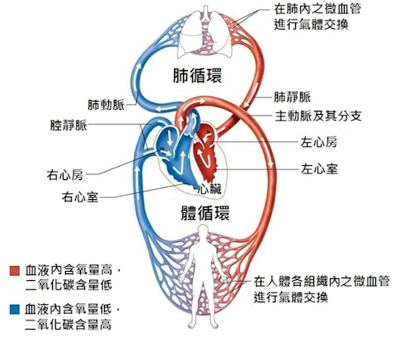

Slide 6
1.肺循環自右心室開始。静脈血被右心室搏出， 經肺動脈到達肺泡周圍的毛細血管网，在此排 出二氧化碳，吸收新鲜氧氣，然後再經肺静脈 流回左心房。 2.左心房的血再入左心室，又經大循環遍布全身。 3.血液通過體循環和肺循環不断地運轉，完成了 血液循環的重要任务。

Slide 7
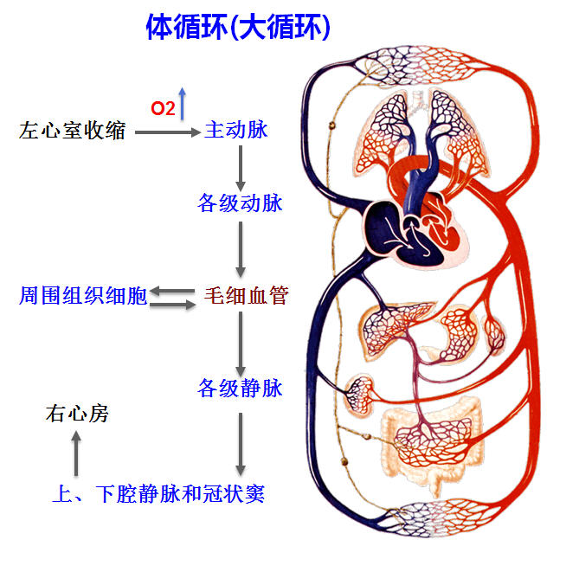

Slide 8
体循環
体循環（又稱為大循環）是心血管循环系统中，
携带充氧血離開心臟。
進入身體各部位進行氣體交换及運输養分後，將缺氧血
带回心臟的部分。
相對于體循環的另一种血液循環則稱為肺循環
（又稱為小循環）。
其循環方式如下：
左心室→主動脈→小動脈→組織微血管→小静脈→
大静脈（上、下腔静脈脉）→右心房

Slide 9
具体的循環路径 1.先由左心室将从肺静脈送回心臟充滿營養和氧氣的 充氧血從大（主）動脈輸出至身體各部位组织的微血管進行養分的運輸 以及氣體的交换。 2.由動脈漸分支出小動脈，再分支出微血管。 3.在微血管中，血液中的養分以及氧氣分子會送至組織 細胞中，組織细胞中的二氧化碳分子以及廢物則會送 至血液中。 4.接下来再將完成交换及運輸的缺氧血經由上下大静脈 送回右心房，而繼續進行肺循環。

Slide 10
肺循環
肺循環（又稱為小循環）是心血管循環系统中，携
带缺氧血離開心臟，進入肺部進行氣體交换後，將
含氧血带回心臟的部分。其他部分的血液循環則稱
維體循环。
其循環方式如下：
右心房→右心室→肺動脈→小動脈→肺臟→
肺部微血管（進行二氧化碳和氧氣交換）
→肺静脈→左心房→左心室

Slide 11
具体的循环路径
先由心臟的右心房出發，此一大血管是肺動脈
（缺氧的動脈血）
將從上下大静脈送回心臟的缺氧血從分支維二的左肺動
脈和右肺動脈送往左右肺。
2.動脈繼續分支為小動脈及微血管，至肺部微血管進行氣
體交换。
3.肺泡中的氧氣分子會送至血液中，而缺氧血中的二氧化
碳會送至肺泡中，接下来再將完成氣體交换的充氧血經
由微血管聚集的小静脈，小静脈聚集為大静脈回左心房，
再到左心室繼續進行體循環。

